Slide 1
＝公益社団法人日本ホッケー協会＝ ジュニアユース（Ｕ１５）日本代表チーム選考会 スポーツ選手に必要な栄養講座
平成３０年９月１６日（日）
埼玉県飯能市立美杉台中学校
栄養士 小針 明佳音
Notes:
これからスポーツ選手に必要な栄養講座を始めます。
埼玉県飯能市から参りました 栄養士の小針明佳音です。
よろしくお願いします。

Slide 2
スポーツ選手に必要な栄養学 ～本日のメニュー～
①パフォーマンスを上げるための、バランスの良い食事
②スポーツ選手に有効な補食の取り方
③正しい水分補給の方法
Notes:
基本的なこの3つのお話をしたいと思います。
私は、小学生のころから12年間バスケットをしていました。
私が中学生のころは栄養や食事についての知識がまったくなかったので、すぐにばててしまったり、けがをしたりしていました。
みなさんには今日お話しすることを覚えてもらって、さらにいいパフォーマンスをしてもらいたいと思います。

Slide 3
①スポーツ選手にとっての バランスの良い食事
乳製品
副菜
主菜
果物
主食
汁物
Notes:
この６つをそろえた食事が基本の型になります。
１日３食この型を意識して食べてください。

Slide 4
乳製品
果物
副菜
主菜
主食
汁物
Notes:
本日の夕食で例えてみましょう。
それぞれどんな役割があるか説明していきます。

Slide 5
主食

Slide 6
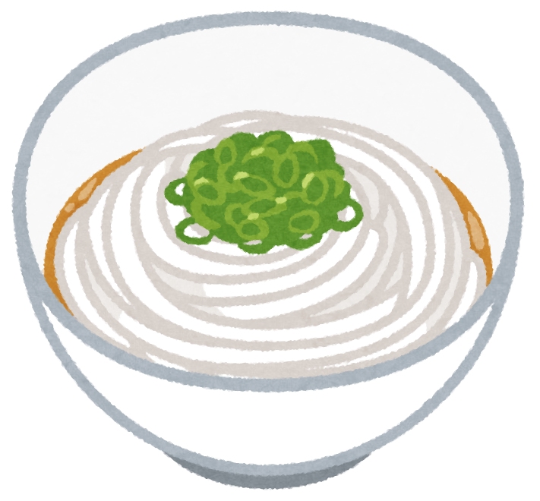
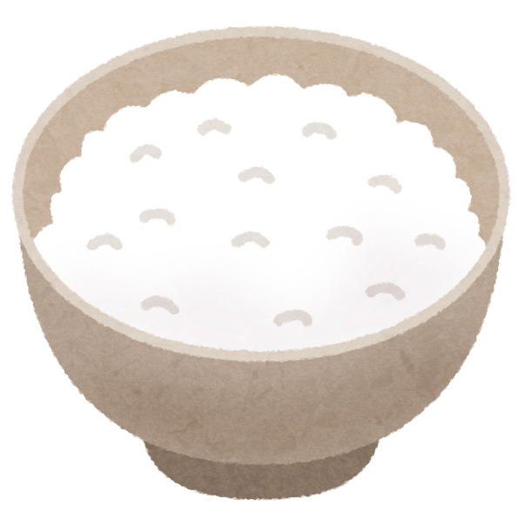
主食
ごはん、パン、麺類など（糖質）
体を動かすエネルギー源
Notes:
不足すると、筋肉中のたんぱく質がエネルギーとして使われてしまい、筋肉がつきにくくなってしまいます。
また、脳のエネルギー源にもなるので不足すると集中力が低下してパフォーマンスが落ち、けがにもつながりやすくなります。
３食必ず食べるようにしましょう。

Slide 7
主菜

Slide 8
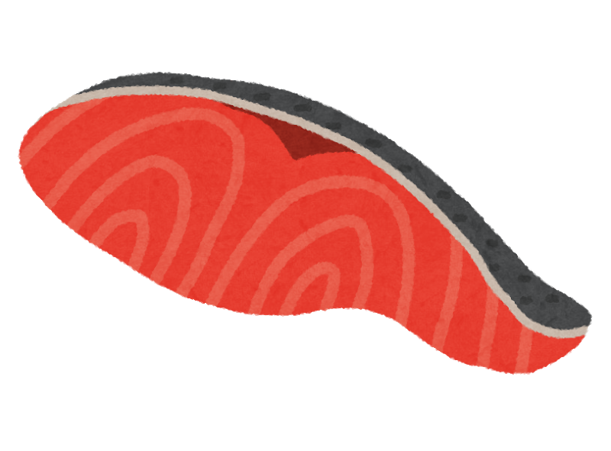
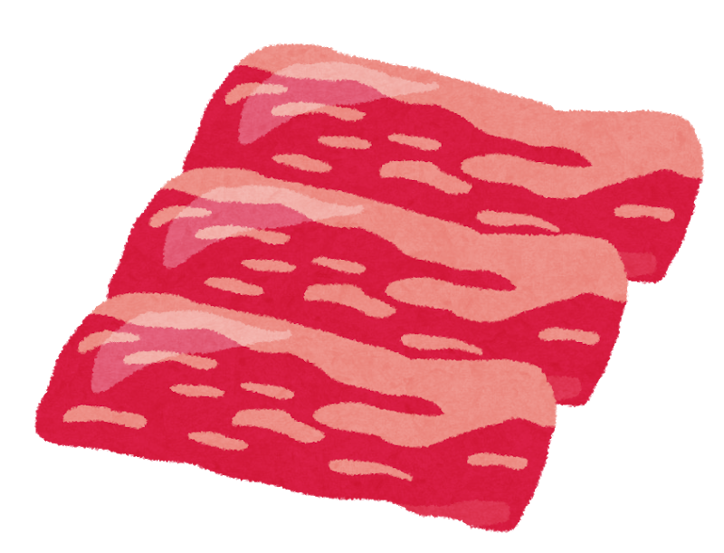
主菜
肉、魚介、卵、大豆料理など
（たんぱく質）
筋肉や骨の材料になる
Notes:
筋肉は、運動で強い力がかかると細かい傷がついた状態になります。
食事でしっかりたんぱく質をとり、しっかり休養することでその傷が修復され、より強い筋肉になります。
強くて丈夫な筋肉、骨格にすることでけがの予防にもつながります。

Slide 9
副菜
汁物

Slide 10
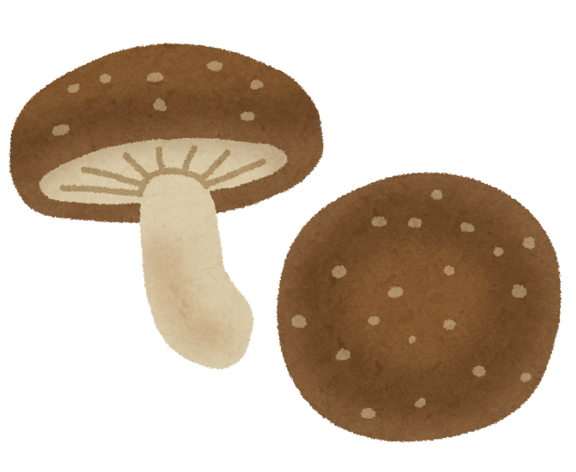
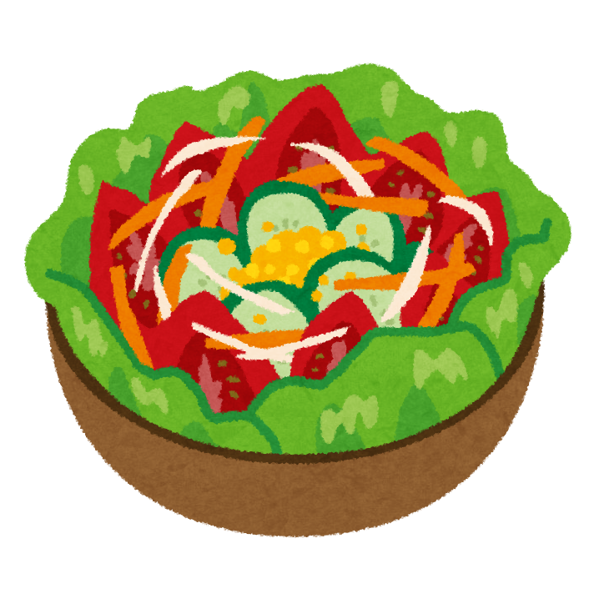
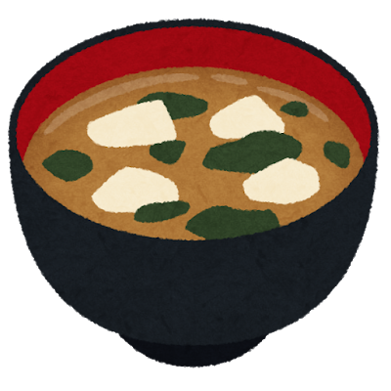
副菜、汁物
野菜、芋、きのこ、海草類
（ビタミン、ミネラル、食物繊維）
免疫力を高める
栄養素の代謝を助ける
Notes:
①かぜ予防や胃腸の調子を整えます。
今回のような遠征などで環境が変わったり、試合前などで緊張すると、体調を崩しやすくなります。
そうなってしまうと自分の実力を発揮できません。日頃から意識して摂取し、万全の状態で挑めるようにしましょう。
②ビタミン、ミネラルには様々な種類があります。その中には、ほかの栄養素の吸収を助けてくれるものがあります。

Slide 11
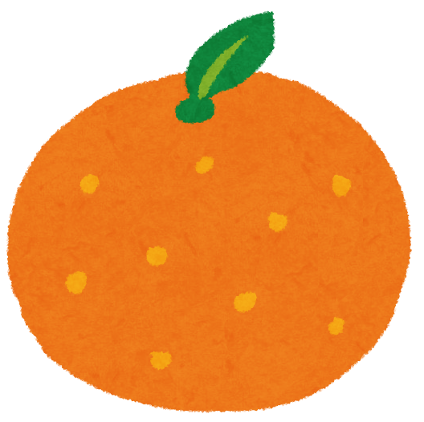
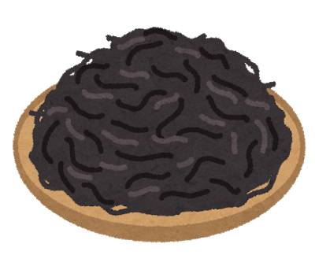
ビタミンB₁
糖質をエネルギーに →
鉄 →
カルシウム →
ビタミンC
ビタミンD
Notes:
スポーツ選手は貧血になりやすいので、積極的にとるようにしましょう。

Slide 12
乳製品

Slide 13
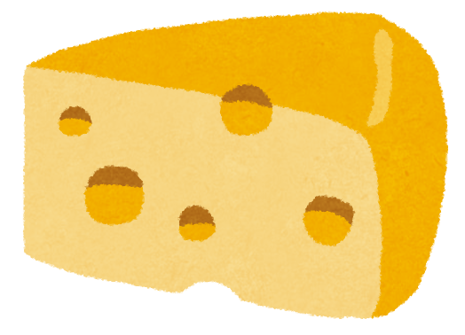
乳製品
牛乳、ヨーグルト、チーズ
（カルシウム、たんぱく質）
筋肉、骨格を強くする
Notes:
ホッケーは接触が多いスポーツですよね。
そしてみなさんは、体格の大きい外国の選手と試合をすることがあると思います。
あたり負けしない体をつくるには、とても大切な食品です。
また、みなさんは成長期です。大人よりも多くのカルシウムを必要とします。意識して摂取してください。

Slide 14
果物

Slide 15
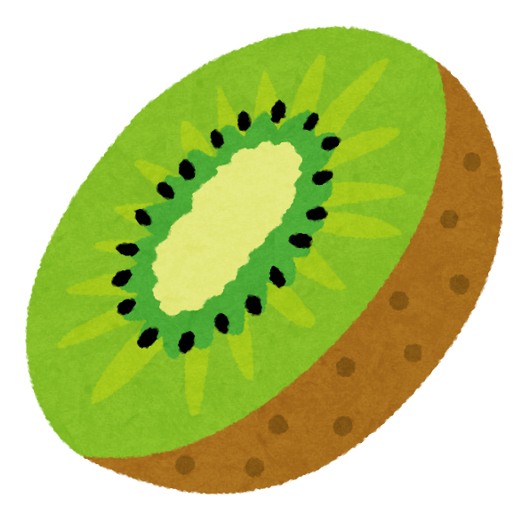
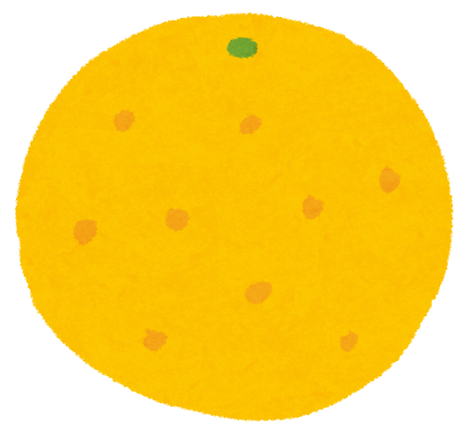
果物
かんきつ類、キウイフルーツなど
（ビタミン、糖質）
免疫力を高める
疲労回復
Notes:
①ビタミンは、かぜ予防の効果があるので、体調管理のために毎日食べましょう。
②糖質も含まれているので、疲労回復に効果があります。

Slide 16
②スポーツ選手に必要な「補食」 ～正しい補食のとり方～
３食でとりきれない栄養素を補給
運動前は１～２時間前、
運動後はできるだけ早く摂取
食品の選択、量には注意
Notes:
①例えば・・・「今日の夕食」「給食」で例える。
②食べてからエネルギーに変わるまでに時間がかかるので、運動の１～２時間前には食べるようにしましょう。
運動直後は、早ければ早いほど栄養が吸収されやすくなります。疲労回復にも大きな差が出るので、なるべく早く摂取しましょう。
③補食は食べるもの、量を間違えると体重増加につながることもあります。
３食の食事をしっかり食べ、補食はあくまで不足分を補うためのものということを頭に入れておきましょう。

Slide 17
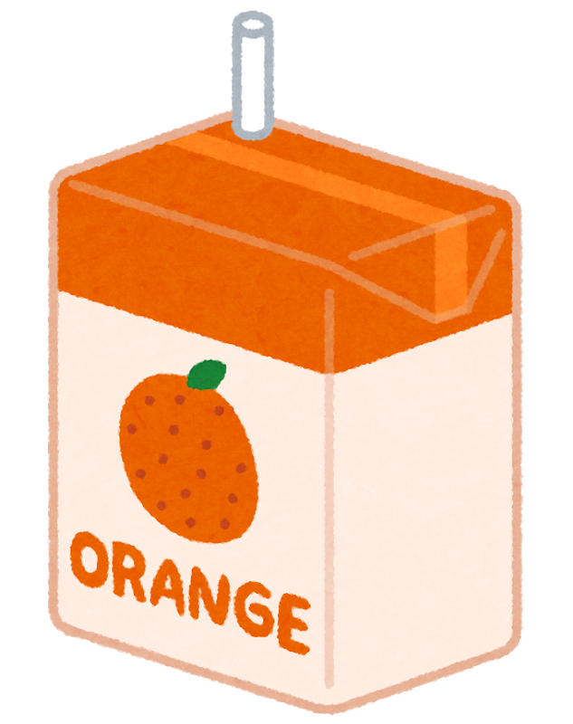
「補食」におすすめの食べ物
練習前
消化がよく、すぐにエネルギーになる
・おにぎり
・バナナ
・果汁１００％オレンジジュース
Notes:
糖質をとることで、体を動かすためのエネルギー源となり、集中力も高まります。
食欲がない場合はゼリー飲料もおすすめです。

Slide 18
「補食」におすすめの食べ物
練習後
「糖質＋たんぱく質」で疲労回復
糖質 たんぱく質
＋
Notes:
糖質とたんぱく質をとることで、疲労回復効果が高まります。
みなさんは学校もあり、補食をとれない場合が多いと思います。
なかなか練習前に補食をとることは難しいと思うので、放課後の練習の後、夕食まで時間が空いてしまう場合などに食べるなど、工夫して摂取してみてください。

Slide 19
③水分補給 ～暑さに負けない体に～
運動３０分前までに ２５０～５００ｍｌ
１時間の運動で５００～１０００ｍｌ
のどが渇いたと感じる前
スポーツドリンクがおすすめ
ナトリウム ：４０～８０ｍｇ/１００ｍｌ
糖分： ２．５～８％
温度 ：５～１５℃
効率よく水分が吸収される
Notes:
今年はとても暑かったですね。
暑さに負けない体にするために、水分補給はとても重要です。正しい水分補給をしっかり覚えましょう。
②のどが乾いたと感じるときはすでに水分が足りなくなっている状態です。
また、一度にたくさん飲んでも体に吸収されにくいので、なるべくこまめに補給しましょう。（１５～３０分に一度）
③スポーツドリンクがおすすめです。
普通の水では体に吸収されにくいので、このように塩分や糖分が含まれているものを飲みましょう。
また、５～１５℃の温度は、体に吸収されやすく、飲みやすい温度と言われています。冷やしすぎたものは、胃腸にも負担がかかるので気をつけましょう。

Slide 20
おわりに
基本の型を覚えて３食バランス良く

Slide 21
スポーツ選手にとっての バランスの良い食事
乳製品
副菜
主菜
果物
主食
汁物
Notes:
先ほどお話ししたこの6つを覚えておけば、外食をするときなど自分で食事を選択するときに選びやすくなります。

Slide 22
おわりに
基本の型を覚えて３食バランス良く
補食は足りない分を補う
水分補給は正しい方法で
Notes:
②大人になると補食の摂取の仕方が変わってくるのですが、みなさんの年齢ではあくまでも足りない栄養を補うものと覚えておきましょう。
③先ほど説明した方法で、暑さに負けない体を作りましょう。

Slide 23
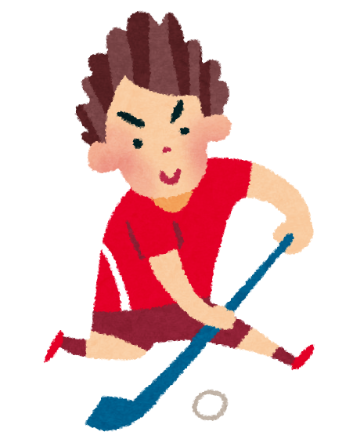
ご静聴ありがとうございました
Notes:
短い時間でしたが、ご静聴ありがとうございました。
食事は成長期のスポーツ選手にとって、とても大切なものです。
今日お話ししたことをこれから少しでも取り入れて、体の良い変化を感じてもらえたら嬉しいです。
選考会も残りわずかです。悔いの残らないよう頑張ってください。応援しています。

